Slide 1
Multi-Colinearity and Variable Selection in regression problem Liu Miao School of Statistics and Mathematics Central University of Finance and Economics

Slide 2
Outline
Linear Regression Models
Multi-Colinearity
Variable selection: Ridge and Lasso

Slide 3
Linear Regression

Slide 4
Estimation
Model:
Ordinary Least Square Estimator
Variance Estimator

Slide 5
Statistical Properties
Coefficient
Covariance

Slide 6
Adjusted R-Square
R-Square
Adjusted R-Square

Slide 7
F-Tests
Hypotheses
Testing statistic
Reject the null hypothesis if

Slide 8
t-Tests
Hypotheses
Testing statistic
Reject the null hypothesis if

Slide 9
Estimation & Prediction
Point Estimation & Prediction
Interval estimation
Interval prediction

Slide 10
Multi-Colinearity

Slide 11
Question
Suppose
Can we decompose in this way
If we fit the above model, what will happen?

Slide 12
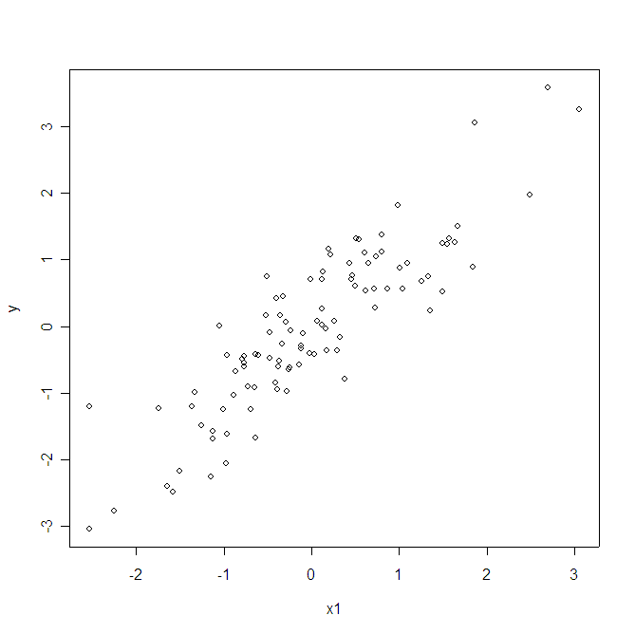
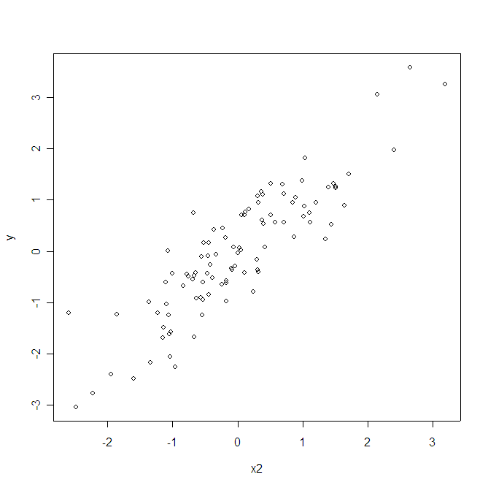
Scatter plot

Slide 13
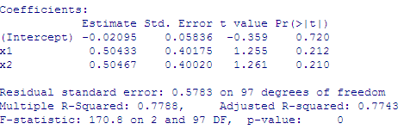
R output

Slide 14
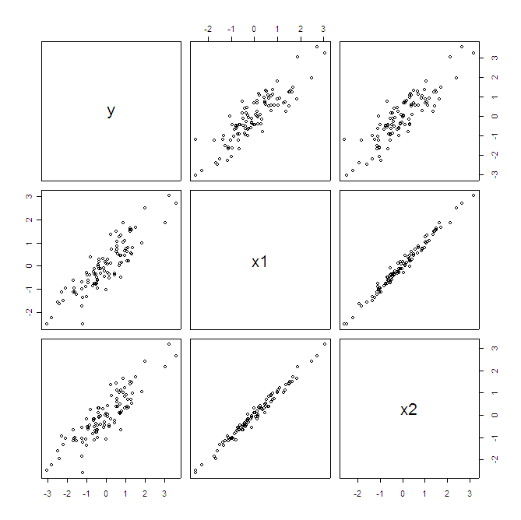

Slide 15
Correlation Coefficient
Given sample
Define

Slide 16
Question
What the range of correlation coefficient?
When can it reach its maximum?
When can it reach its minimum?
Correlation coefficient is a measure of the degree of linear relationship between two variables.

Slide 17

Correlation Coefficient
cor(x, y = NULL, use = "everything",
method = c("pearson", "kendall", "spearman"))

Slide 18
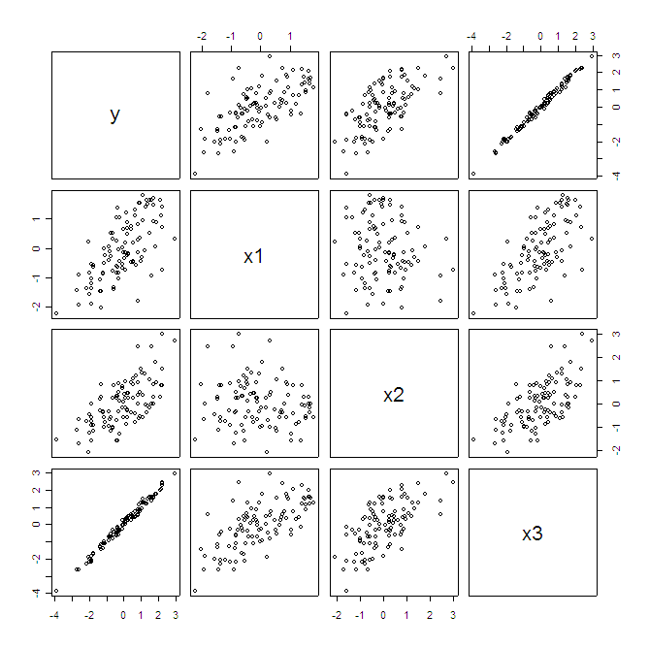
One More Example

Slide 19
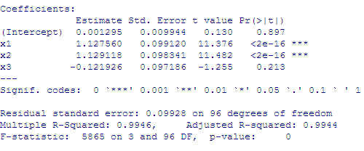
R output

Slide 20
Diagnostics

Slide 21
For example

Slide 22
Sample size
Augment the Sample size

Slide 23
Variance Inflation Factor
Define to be the R-square computed by fitting the following model
Define

Slide 24
Detecting Multi-Colinearity
Significant correlation between covariates
Non-significant t-test for most or important covariates while the overall F-test is significant
Opposite signs as expected

Slide 25

Simple Solutions
Drop the one with the largest VIF
Compress the correlated covariates into one index

Slide 26
Variable selection

Slide 27
Statistical Properties
Coefficient
Covariance

Slide 28
Ridge Model
Model:
Ridge Estimator
Equivalent to:

Slide 29
Ridge Model
Ridge Estimator
Lagrangian multiplier method

Slide 30

Statistical Property
Biaed estimator
Linear transformed version of
$∀$
$∃$

Slide 31
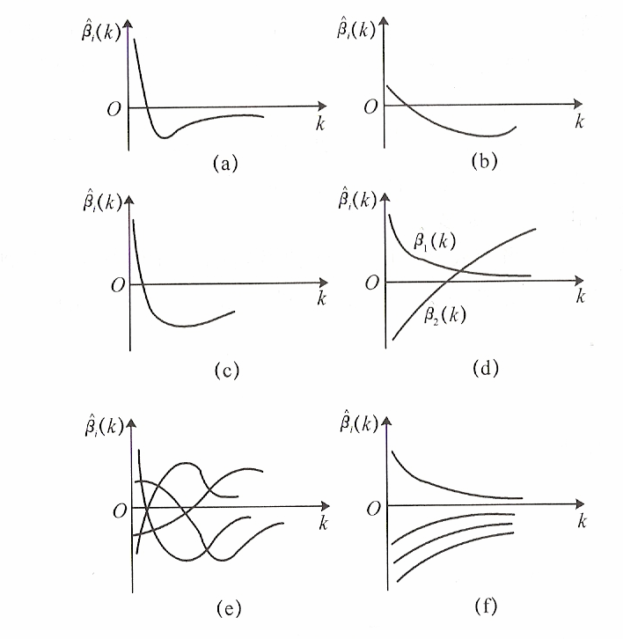
Ridge analysis

Slide 32
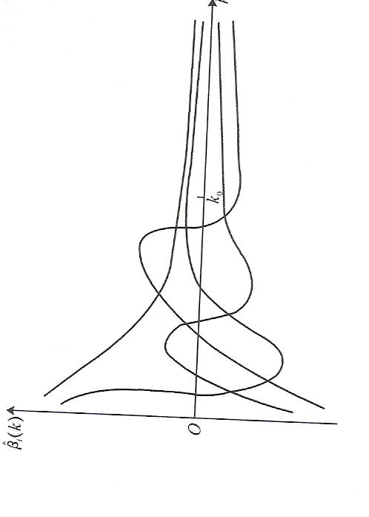
Choose a better k
Notes:
（1）各回归系数的岭估计基本稳定；
（2）用最小二乘估计时符号不合理的回归系数，其岭估计的符号变得合理；
（3）回归系数没有不合乎经济意义的绝对值；
（4）残差平方和增大不太多。

Slide 33
Choose a better k with VIF

Slide 34
Choose a better k with SSE
Control the SSE（k）
for c>1，find the max k that satisfy：
SSE（k）＜c *SSE

Slide 35
Case study
Data: diabetes.csv from Efron et al.(2004)
Dependent: y
Independent standard x1、x2、…、x10
Dimension: 442x10

Slide 36
R code
#多重共线性导致的问题
exa=read.csv("H:/example.csv",header=T)
lm.exa=lm(y~x1+x2,data=exa)
lm.exa
cor(exa$x1,exa$x2)#计算x1、x2之间相关系数
#[1] 0.9859988
#检验多重共线性
diabetes=read.csv("H:/diabetes.csv",header=T)#读入数据
dim(diabetes)#得到数据维度
#[1] 442 65
summary(diabetes)#观察数据基本统计信息
library(car)#包含vif的软件包
kappa(diabetes)#得到数据集的条件数
#[1] 7886057 条件指数检验：条件数大于30，表明存在严重的多重共线性
vif(lm(y~.,diabetes))#计算VIF
# xtc、ldl、hdl、ltg、tcltg五个VIF值最大，VIF检验，VIF值大于10，表明存在严重的多重共线性

Slide 37
#使用岭回归来解决多重共线性
#广义交叉验证法
library(MASS) #包含lm.ridge()的包
ridge.dia<-lm.ridge(y~.,lambda=seq(0,150,length=151),data=diabetes,model=T)#试算了150个lambda
names(ridge.dia)
# [1] "coef" "scales" "Inter" "lambda" "ym" "xm" "GCV" "kHKB" "kLW"
ridge.dia$lambda[which.min(ridge.dia$GCV)]#选取广义交叉验证GCV最小的lambda
#[1] 81
ridge.dia$coef # 得到岭回归的系数
ridge.dia$coef[,which.min(ridge.dia$GCV)]#找到GCV最小时对应的系数
#[1]
par(mfrow = c(1,2))
matplot(ridge.dia$lambda, t(ridge.dia$coef), xlab = expression(lamdba), ylab = "Cofficients", type = "l", lty = 1:20)
abline(v = ridge.dia$lambda[which.min(ridge.dia$GCV)])#画出图形，并作出GCV最小时的lambdaGCV
plot(ridge.dia$lambda, ridge.dia$GCV, type = "l", xlab = expression(lambda), ylab = expression(beta))
abline(v = ridge.dia$lambda[which.min(ridge.dia$GCV)])#作出lambda与GCV之间关系的图形
#利用ridge包中的linearRidge()函数进行自动选择岭回归系数
library(ridge)
dia <- linearRidge(y ~ ., data = diabetes)
summary(dia)

Slide 38
Lasso
Model:
Lasso Estimator

Slide 39
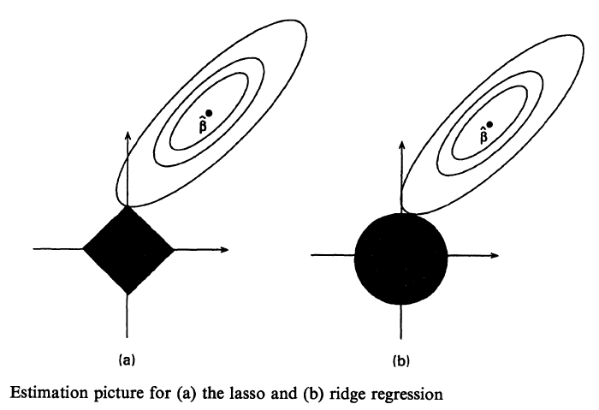






Geometry of Ridge and Lasso
OLS SSE Contour
$$β_{2}$$
$$β_{2}$$
Lasso Penalty
$$t$$
$$√t$$
Ridge Penalty
$$β_{1}$$
$$β_{1}$$

Slide 40
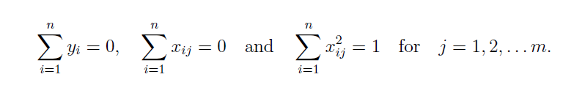


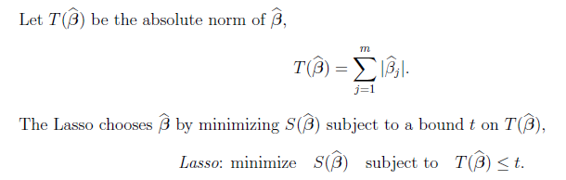
Estimation
Notes:
Lars 2002 文献中公式及图片 http://blog.csdn.net/xbinworld/article/details/44284293

Slide 41
Estimation-Forward stagewise
An iterative technique that begins with
Then builds up the regression function in successive small steps.
If is the current Stagewise estimate, let be the vector of current correlations
Notes:
其中ϵ是一个很小的常数——很小是很有必要的，如果很大的话就容易错过一些中间状态——比如，如果ϵ=|c^j^|这么大的话stagewise方法就退化到了经典的“Forward Selection ”方法，是完全贪心选择的一次一个特征维度。但是在stagewise中，每次只会走很小一步，所以有可能在一个方向上走多步。

Slide 42
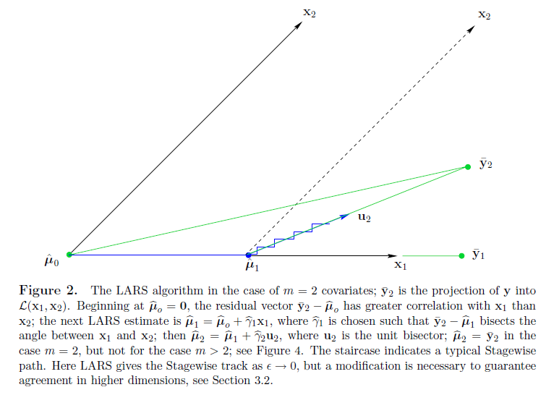
Estimation- LARS

Slide 43
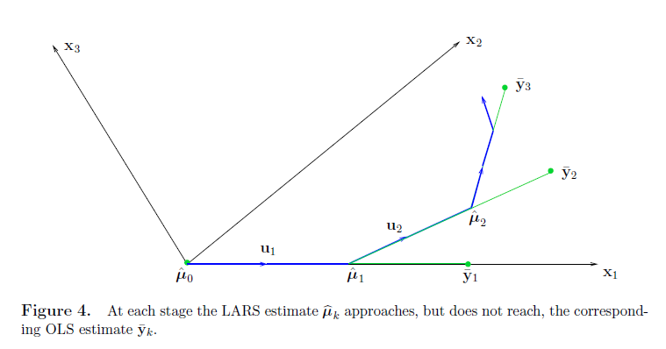
Estimation- LARS

Slide 44

LARS PATH

Slide 45
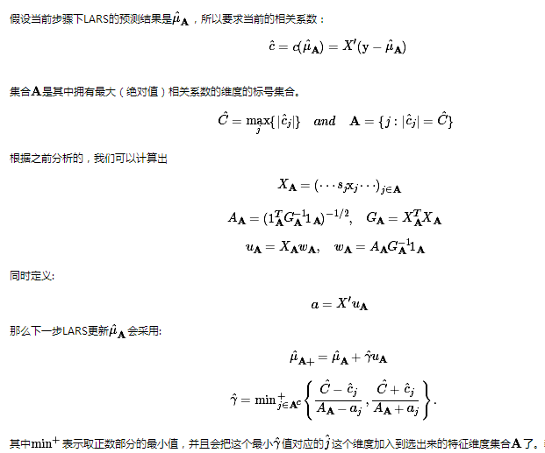

Slide 46
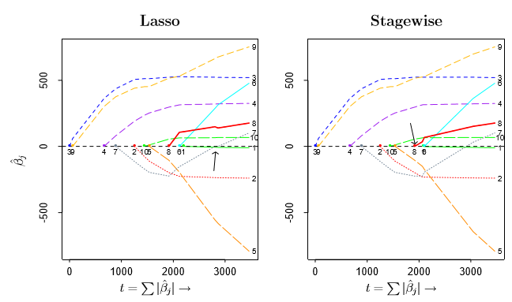
Lasso and Stagewise

Slide 47
Example
Data：
diabetes.csv来自Efron et al.(2004)，包含在R软件包的lars中。选取数据集中自变量矩阵x2部分， x2由三部分构成：因变量y；标准化后数据x1、x2、…、x10；以及它们之间的交互作用，为442x10矩阵。

Slide 48
R code
#多重共线性导致的问题
exa=read.csv("H:/example.csv",header=T)
lm.exa=lm(y~x1+x2,data=exa)
lm.exa
cor(exa$x1,exa$x2)#计算x1、x2之间相关系数
#[1] 0.9859988
#检验多重共线性
diabetes=read.csv("H:/diabetes.csv",header=T)#读入数据
dim(diabetes)#得到数据维度
#[1] 442 65
summary(diabetes)#观察数据基本统计信息
library(car)#包含vif的软件包
kappa(diabetes)#得到数据集的条件数
#[1] 7886057 条件指数检验：条件数大于30，表明存在严重的多重共线性
vif(lm(y~.,diabetes))#计算VIF
# xtc、ldl、hdl、ltg、tcltg五个VIF值最大，VIF检验，VIF值大于10，表明存在严重的多重共线性

Slide 49
#使用岭回归来解决多重共线性 #广义交叉验证法
library(MASS) #包含lm.ridge()的包
ridge.dia<-lm.ridge(y~.,lambda=seq(0,150,length=151),data=diabetes,model=T)#试算了150个lambda
names(ridge.dia)
# [1] "coef" "scales" "Inter" "lambda" "ym" "xm" "GCV" "kHKB" "kLW"
ridge.dia$lambda[which.min(ridge.dia$GCV)]#选取广义交叉验证GCV最小的lambda
#[1] 81
ridge.dia$coef[,which.min(ridge.dia$GCV)]#找到GCV最小时对应的系数
#[1]
par(mfrow = c(1,2))
matplot(ridge.dia$lambda, t(ridge.dia$coef), xlab = expression(lamdba), ylab = "Cofficients", type = "l", lty = 1:20)
abline(v = ridge.dia$lambda[which.min(ridge.dia$GCV)])#画出图形，并作出GCV最小时的lambdaGCV
plot(ridge.dia$lambda, ridge.dia$GCV, type = "l", xlab = expression(lambda), ylab = expression(beta))
abline(v = ridge.dia$lambda[which.min(ridge.dia$GCV)])#作出lambda与GCV之间关系的图形
#利用ridge包中的linearRidge()函数进行自动选择岭回归系数
library(ridge)
dia <- linearRidge(y ~ ., data = diabetes)
summary(dia)

Slide 50
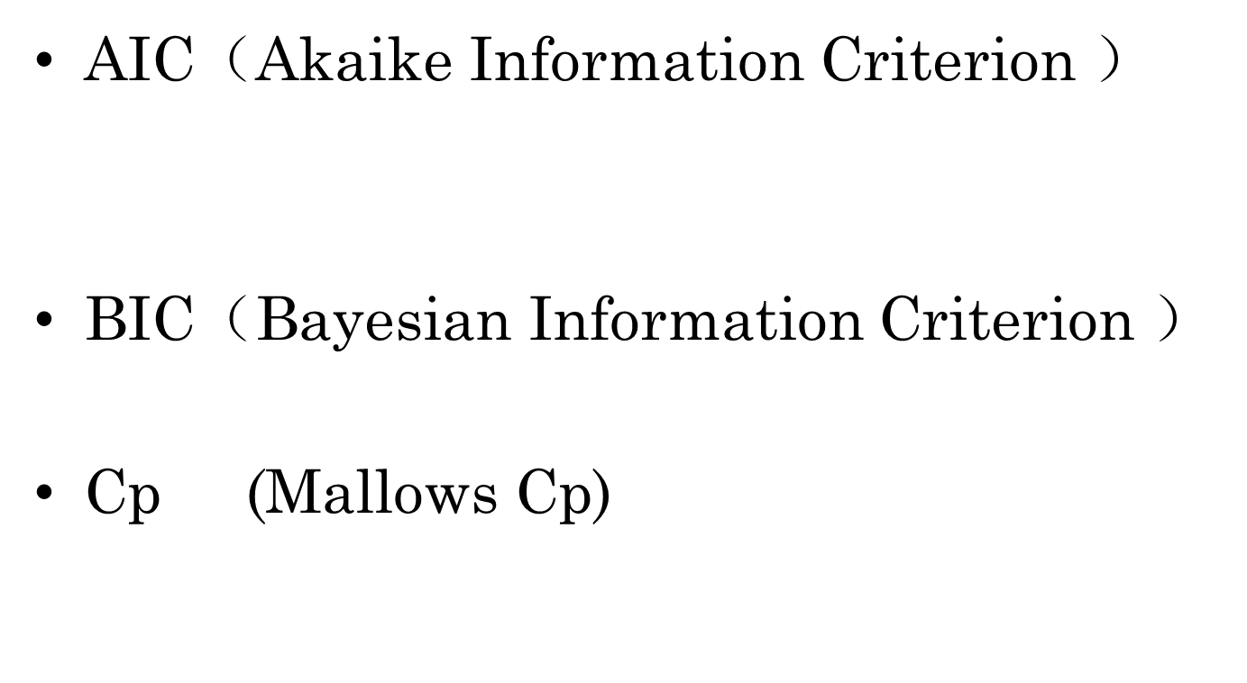
Variable selection
，
AIC（Akaike Information Criterion ）
BIC（Bayesian Information Criterion ）
Cp (Mallows Cp)
Notes:
Cp中m表示子模型中变量的个数。分母是所有变量都纳入模型时的 均方误差。P为子模型中变量的个数。 M不含截距项。通常，当 CP接近或小于p时，可停止筛选并采用该自变量子集为最佳组合，即 CP约等于P，也就是采用数量较少的自变量组合来简化模型的同时，也能保持模型的均方误差不变或减小。同时缓解了过度拟合问题以及提升了模型的预测能力。
偏差纠正的AIC(AICc）
Gcv 后面介绍在做展开

Slide 51
Cross validation and GCV
Notes:
Ordinal crossvalidation

Slide 52
R code
C:\work\Teaching Cufe\EDA\EDA2018\Lecture 03 Regression and Multilinear
w=read.csv("diabetes.csv",header=T)
w=diabetes
names(diabetes)
library(car)#car包vif函数
lm1=lm(y~.,w)#普通最小二乘回归结果
kappa(w[,-1])#计算自变量矩阵的条件数
vif(lm1)#计算lm1的方差膨胀因子
library(lars)
library(car)
#由于lars函数只用于矩阵型数据，下面把数据中的自变量和因变量变为矩阵形式
x=as.matrix(w[,2:65])
y=as.matrix(w[,1])
laa=lars(x,y)#进行lasso回归
plot(laa)#画出变量选择图
summary(laa)#给出Cp值

Slide 53
Y轴为Lasso 的系数，X轴表示参数，可以看出，Lasso系数的绝对值随着参数变小而趋向于0，在此案例中，每条曲线都是单调趋向于0 的，但这并不是普遍的现象。

Slide 54
GCV for lasso
与Lasso变量选择图类似，但是这里在s=0.44画了一条垂直线，表示这是GCV选择则出来的最优s值。

Slide 55
LASSO 缺点
在维数p>n样本数时，使用Lasso惩罚进行变量选择最多只能选择n个变量
当变量之间存在相关性时，使用Lasso惩罚选择变量的结果会趋向于只选择其中一个变量而不关心选择的是哪一个
尤其是当预测变量之间存在高度多重共线性时，Lasso的预测能力并不可靠

Slide 56
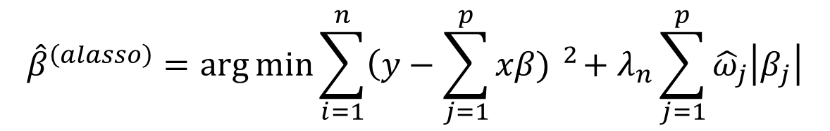
Adaptive Lasso
Model
惩罚项是系数系数绝对值的加权平均，即约束条件为，如果某变量的OLS估计值较大，则其被选入模型的概率会相对较高，于是对该变量上施加的惩罚就应该变小，从而使这个变量可以更好地保留在模型中。由于权重是由数据决定的，因此其即为“Adaptive Lasso”中的“自适应”项，从而减少偏差。

Slide 57
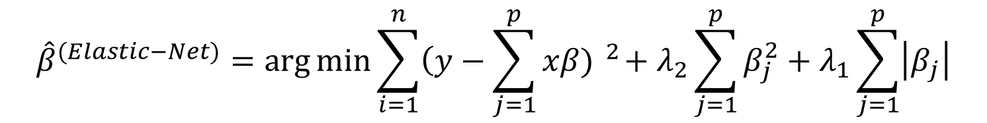
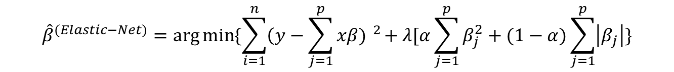
Elastic-Net方法
Zou和Hastie（2005）混合了Lasso和岭回归的优点，提出了Elastic-Net方法以求尽量弥补Lasso的缺点
Elastic-Net方法同样地有Lasso能够进行参数估计和选择变量的优点，且可以用较高的预测精度来对稀疏模型进行选择，还可以消除多重共线性，从而实现将一组相关性很大的变量同时选出来的功能。

Slide 58
R code
library(msgps)##msgps包包含计算lasso、alsso、elastic net函数
#adaptive lasso
x=as.matrix(w[,2:65])
y=w[,1]
al=msgps(x,y,penalty="alasso",gamma=1,lambda=0)#gamma为alasso中的gamma值
summary(al)
coef(al)
par(mfrow=c(1,3))
plot(al,criterion="gcv",main="alsso")#画出路径图，以GCV选择最优模型

Slide 59
The penalty term.
The "enet" indicates the elastic net:
α/2||β||_2^2+(1-α)||β||_1.
Note that alpha=0 is the lasso penalty.
The "genet" is the generalized elastic net:
log(α+(1-α)||β||_1).
The "alasso" is the adaptive lasso, which is a weighted version of the lasso given by
w_i||β||_1,
where w_i is 1/(\hat{β}_i)^{γ}. Here γ>0 is a tuning parameter, and \hat{β}_i is the ridge estimate with regularization parameter being λ ≥ 0.

Slide 60
par(mfrow=c(2,2))
library(msgps)
#拟合elastic net模型,alpha=0.9
fit1<-msgps(x,y,penalty="enet",alpha=0.9)
summary(fit1)
plot(fit1,criterion="gcv",main="elastic net(a=0.9)")#画出elastic net路径图，以GCV原则选取最优模型
coef(fit1)#得到elastic net模型系数
#拟合elastic net模型,alpha=0.2
fit2<-msgps(x,y,penalty="enet",alpha=0.2)
summary(fit2)
plot(fit2,criterion="gcv",main="elastic net(a=0.2)")
coef(fit2)
#拟合elastic net模型,alpha=0.02
fit3<-msgps(x,y,penalty="enet",alpha=0.02)
summary(fit3)
plot(fit3,criterion="gcv",main="elastic net(a=0.02)")
coef(fit3)
#拟合elastic net模型,alpha=0,相当于lasso模型
fit4<-msgps(x,y,penalty="enet",alpha=0)
summary(fit4)
plot(fit4,criterion="gcv",main="elastic net(a=0 lasso)")
coef(fit4)

Slide 61
Elastic Net法不同的$α$ 值对应的解路径，随着$α$的减小，选出的变量越来越少。

Slide 62
Reference
Tibshirani,R.Regression Shrinkage and Selection Via the Lasso[J]．Journal of the Royal Statical Society.Series B.1996,58,267-288．
Efron, B., Hastie, T., Johnstone, I., & Tibshirani, R. (2004). Least angle regression. Annals of Statistics, 32(2), 407-451.
Jun Liu.Large-Scale Sparse Logistic Regression[J]．KDD’09．
Hui Zou and Runze Li. One-step sparse estimates in nonconxave penalized[J]．The Annals of Statistics,2008,11．

Slide 63
Reference
Peter Bickel,Tibshirani ,Yu bin, Zhu ji, Zhang tong, hui Zou, Yuan ming, Nicolai Meinshausen, Peter Bühlmann, Martin J. Wainwright, jianqing Fan, Liza Levina等, （Lasso的提出者）
最基本那篇 http://www-stat.stanford.edu/~tibs/lasso.html
yuan ming group lasso http://citeseerx.ist.psu.edu/viewdoc/summary?doi=10.1.1.79.2062
zou hui的elastic net，可以同时自动选取相关程度比较大的变量（LASSO不能） http://www-stat.stanford.edu/~hastie/TALKS/enet_talk.pdf
zou hui 提出的adative lasso,试图避免lasso对参数的shrunkage http://www.stat.umn.edu/~hzou/Papers/adaLasso.pdf
jianqing fan 2001 年提出的另外一种 nonconvex的惩罚项 -- SCAD http://www.orfe.princeton.edu/~jqfan/papers/01/penlike.pdf
http://www.stat.umn.edu/~hzou/Papers/onestep.pdf
http://www.stats.ox.ac.uk/~meinshau/consistent.pdf http://arxiv.org/abs/0811.4463 http://www-stat.stanford.edu/~tibs/ftp/graph.pdf
http://blog.csdn.net/xbinworld/article/details/44284293

Slide 64
The End!

